Slide 1

La Dolorosa
(Relato de Rafael)
Canta : Alfredo Kraus
Presentación : Rubisenior
(Presentación automática)

Slide 2
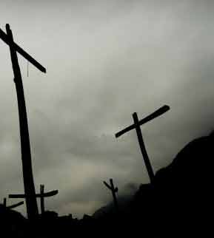
La roca fría del Calvario
se oculta en negra nube,

Slide 3
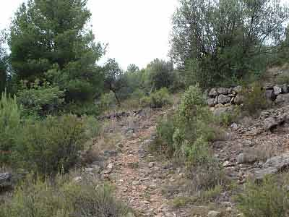
por un sendero solitario
la Virgen-Madre sube.

Slide 4
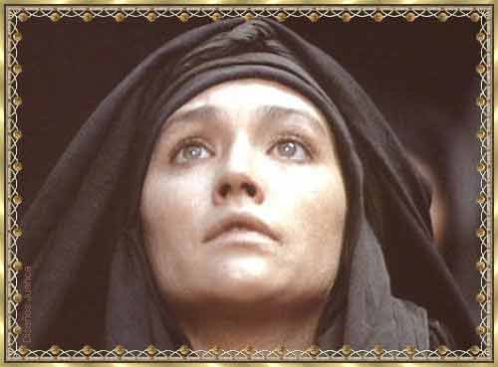
Camina y en su cara morena,
flor de azucena
que ha perdido el color.

Slide 5
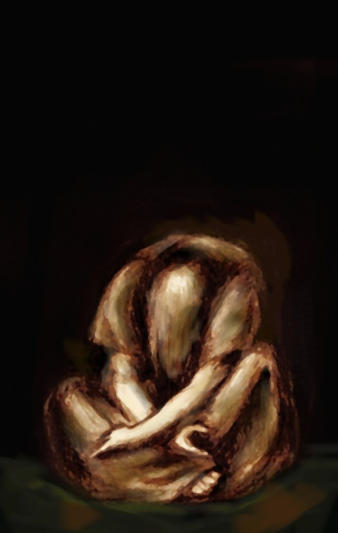
En su pecho lacerado

Slide 6
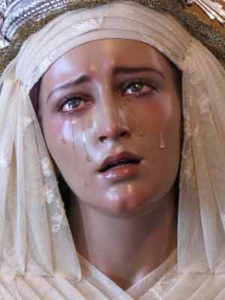
se han clavado
las espinas del dolor.

Slide 7
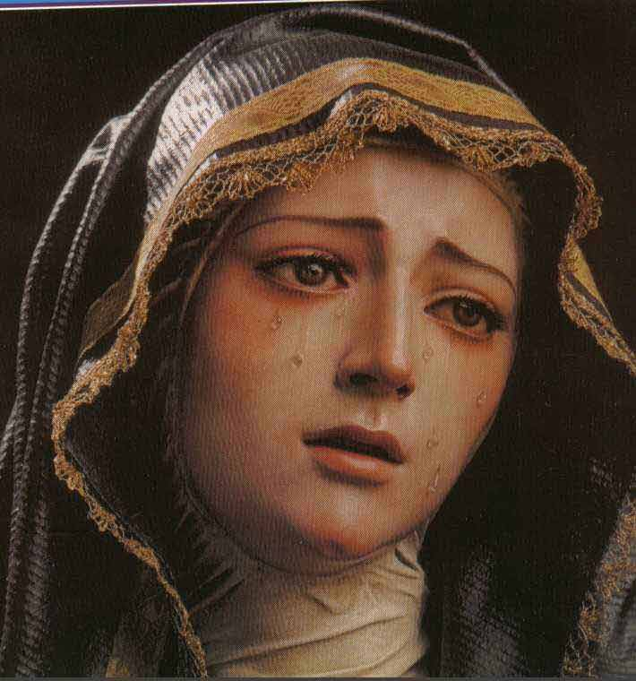
Su cuerpo vacilante

Slide 8
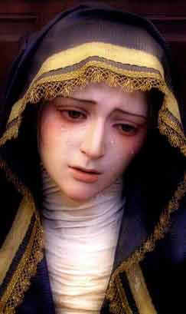
se dobla al peso de la pena
pero sigue adelante.

Slide 9

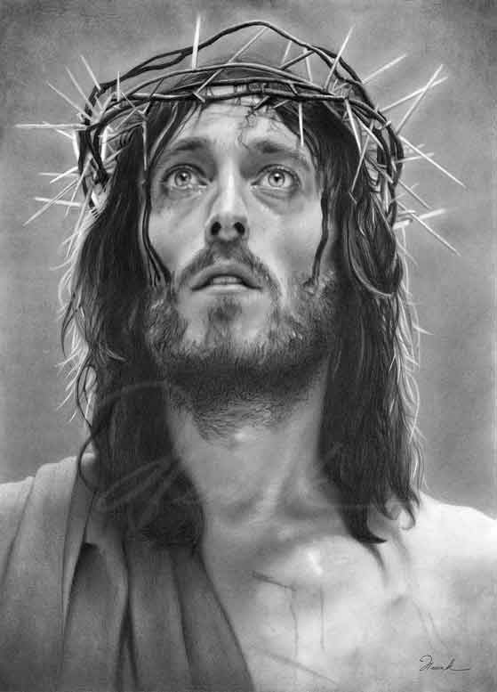
Camina y sus labios de hielo
besan al suelo donde brota una flor,
en cada gota de sangre derramada
por Jesús el Redentor.

Slide 10
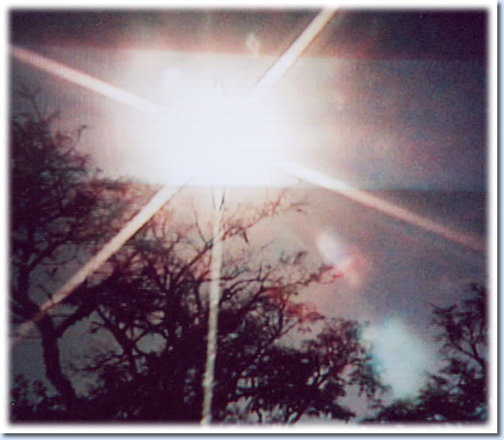
Sombra peregrina.
Emblema del dolor hecho luz.

Slide 11
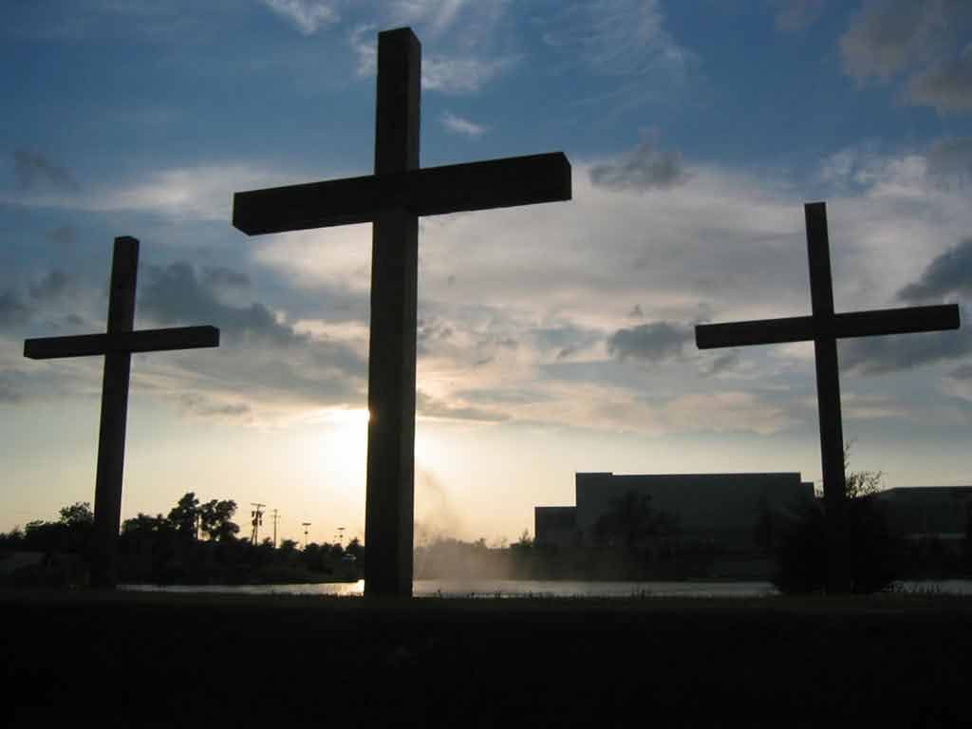
Camina, camina, ligera
que el Hijo la espera muerto en la Cruz.

Slide 12
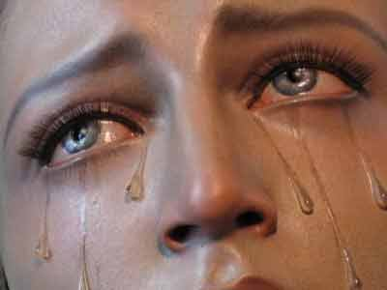
Divina estrella sobre la huella del humano dolor.

Slide 13
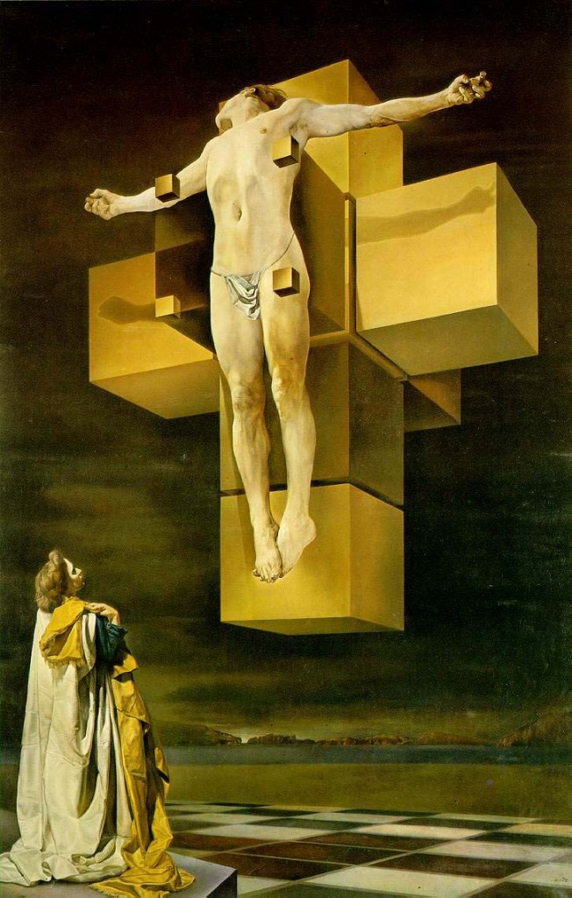
Triste camina, camina, llorosa
la Madre Dolorosa del Redentor.

Slide 14



Accede a la sección que desees desde aquí:
Propia Creación
De la Red
Dedicatorias | Fechas Especiales | Graciosos
Historia y Arte | Lugares | Musicales
Naturaleza y Ciencias | Política | Reflexión
Religiosos | Románticos | Salud
Dedicatorias | Fechas Especiales | Graciosos
Historia y Arte | Lugares | Musicales
Naturaleza y Ciencias | Política | Reflexión
Religiosos | Románticos | Salud
Si deseas recibir pps periódicamente en tu correo electrónico subscríbete aquí:

